Slide 1
السلام عليكم ورحمة الله وبركاته

Slide 2
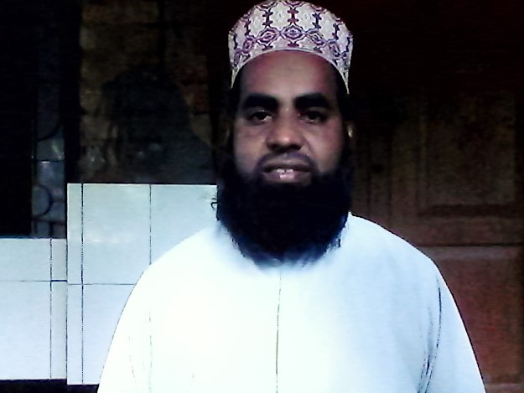
تعريف المعلم
قاضي محمد العمران
اسم المعلم العرب: المدرسة الداخل خارول كشنو فور
برورا -كوميلا.
Email address: kaziimrancomill@gamail.com
Mobil no:01812731302

Slide 3
تعريف الدرس
الجماعة:الصف الثامن من الداخل
المادة: اللغة العربية الأ تصالية
الجزء: الحوار
الوقت: خمسةاربعون دقيقة
التاريخ:

Slide 4
المناظر التالية؟
درس اليوم
الحوار بين مسعود و سلام عن(لماذا ضعف السلمين)
الواحد الأولي- الدرس الثاني –الصفحة -09

Slide 5
نتيجة التعليم
يعلم الطلاب بعد اختتام هذا الدرس
يقدر الطلاب مهارة الكلام –مهارة القراء – مهارة الكاتبة
تدريب الحوار
يعلم الطلاب لماذا ضعف المسلمين

Slide 6
درس الحوار
مسعود: السلام عليكم ورحمة الله وبركاته
سلام : وعليكم ورحمة الله وبركاته
مسعود: كيف حالك؟
سلام: بالخير الحمد لله وكيف انت؟
مسعود: بالخير الحمد لله
سلام : أراك مهموما فيم تفكر؟
مسعود: أفكر حال المسلمين في هذه الأيام.

Slide 7
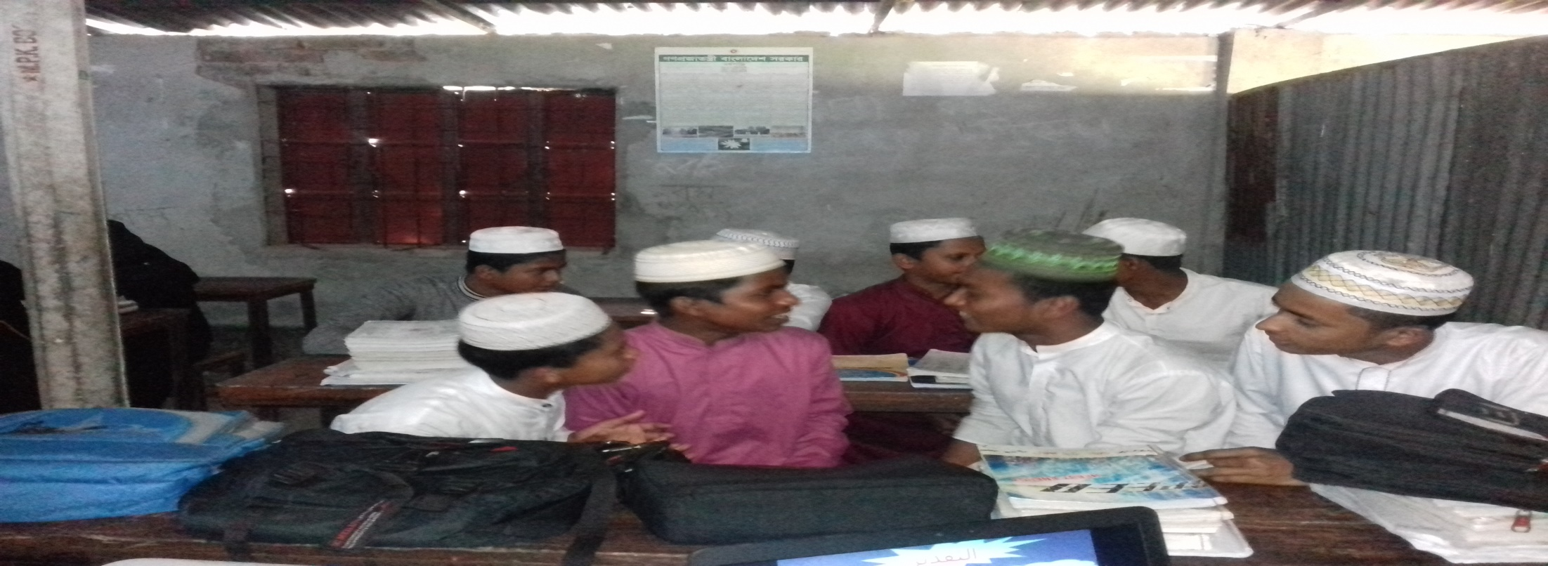
التقدير
العمل الزواجي
اشرعزا تدريب الحوار زوجيا

Slide 8
الواجب المنزلي
احفظوا الحوار من ست جمل

Slide 9
شكرا

Slide 10
شكرا
الله حافظ

